Slide 1
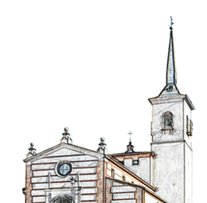
DIOS SALVA A ISRAEL POR MEDIO DEL REY DAVID. “EL UNGIDO” 2ª Parte
ESCUELA DE BIBLIA
PARROQUIA ASUNCIÓN NTRA SRA.
POZUELO DE ALARCÓN. MADRID

Slide 2
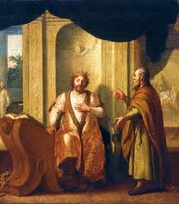
Explicación pasaje 1/3
Natán (hebreo: נתן הנביא; fl. c. 1000 a.C.) fue un profeta hebreo que, según el texto bíblico, vivió durante el reinado de David. Posiblemente pertenecía a la tribu de Leví.
Dios envió a Natán para que señalara a David la gravedad del pecado que había cometido contra Urías el hitita a causa de Bat-seba y la pena divina que se le imponía por ello.
Bat-seba le dio a David un segundo hijo, llamado Salomón. Dios amó a ese hijo, por lo que envió a su profeta Natán, quien “por causa de Dios” llamó al niño Jedidías, que significa “Amado de Jah”.Cuando Adonías intentó apoderarse del trono al final de la vida de David, Natán tomó las medidas necesarias para que este lo supiera; luego tomó parte en ungir y entronizar a Salomón.
Al parecer Natán y Gad aconsejaron a David sobre el uso de los instrumentos musicales que se empleaban en el santuario, y debieron ser quienes registraron la información de los capítulos de conclusión del Primer Libro de Samuel y todo el Segundo Libro de Samuel. Entre las palabras de Natán el profeta también se incluyeron “los asuntos de Salomón”.
Posiblemente Natán haya sido el padre de Azarías y Zabud, quienes ocuparon puestos de gran responsabilidad durante el reinado de Salomón

Slide 3
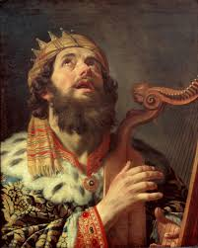
Explicación pasaje 2/3
Para ser escogido y proclamado rey, la costumbre en los tiempos del Tanaj dictaba que la persona debía ser ungida con el aceite Santo vertido en la cabeza. En el caso de David, esto fue hecho por el profeta Samuel.
En hebreo, la unción se denomina meshija y un rey (melej en hebreo) suele decirse que es legítimo cuando está ungido, es decir es un Melej HaMashiaj (Rey Ungido). El procedimiento simbolizaba el descenso de la santidad de Dios (kedusha) sobre el rey y como señal de un vínculo que nunca había de ser roto.
En el Primer Libro de Samuel se dice que la monarquía le fue concedida a la Casa de David por Dios.
Inicialmente, David era rey solamente sobre la Tribu de Judá gobernando desde Hebrón, pero después de siete años y medio, las otras tribus israelitas también lo aceptaron como su rey, como se relata en el Libro de las Crónicas.3
Los reyes subsiguientes, primero en el Reino Unido de Israel y más tarde solamente en el Reino de Judá, sostuvieron su ascendencia directa del rey David para validar su ascenso al trono.

Slide 4
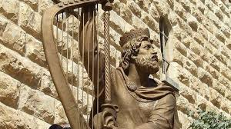
Explicación pasaje 3/3
ORACIÓN DE DAVID v. 18-29
Acción de Gracias v. 19-24
Súplica 25-27
Petición bendición casa de David v. 28-29

